Slide 1



Slide 2
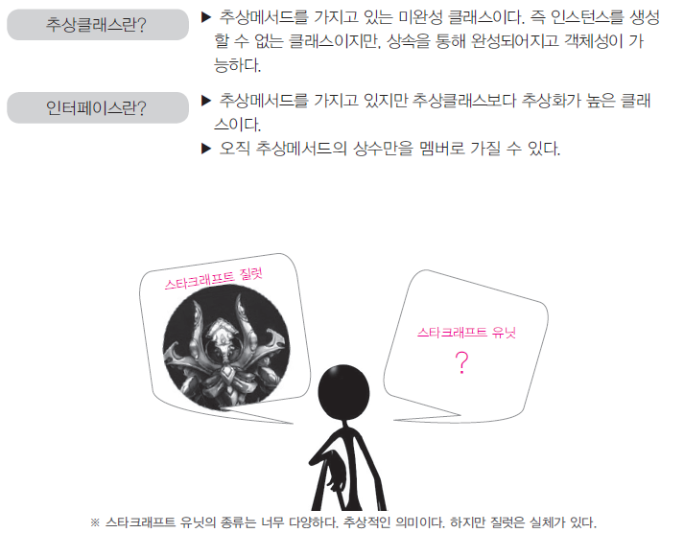
그림으로 살펴보기

Slide 3

1. 추상클래스
  추상클래스만으로는 객체 생성이 불가능합니다.
  추상클래스를 선언하기 위해서는 abstract 키워드가 필요합니다.
  추상클래스는 몸통이 없는 메서드를 가지고 있습니다.
  추상클래스를 상속하면 반드시 추상메서드를 오버라이딩해야 합니다.
  추상클래스는 동물에 비유할 수 있고, 호랑이는 추상클래스라고 할 수 없습니다.

Slide 4

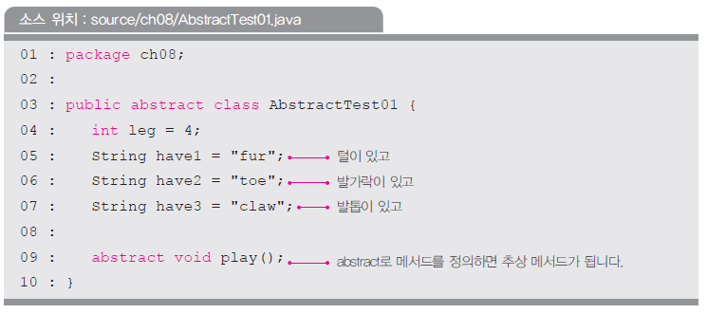
1. 추상클래스
추상클래스 예제
  실행소스 : source/ch08/AbstractTest01.java

Slide 5
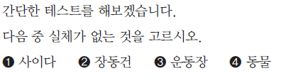
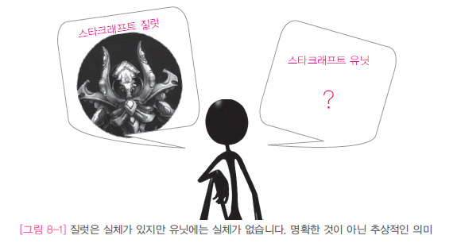
1. 추상클래스

Slide 6
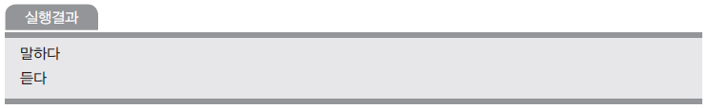
1. 추상클래스
추상클래스 예제
  실행소스 : source/ch08/AbstractTest02.java

Slide 7
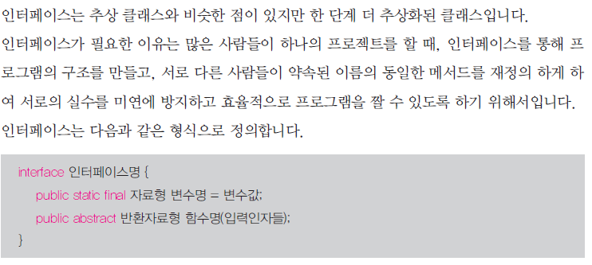
2. 인터페이스

Slide 8

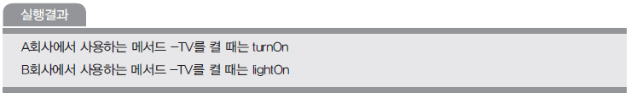
2. 인터페이스
인터페이스 예제
  실행소스 : source/ch08/InterfaceTest01.java
  실행소스 : source/ch08/InterfaceTest02.java
  실행소스 : source/ch08/InterfaceTest03.java

Slide 9

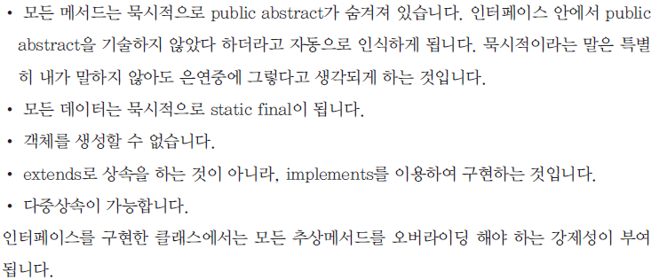
2. 인터페이스

Slide 10
Thank You !

